Slide 1

Lom světla
Autor: Mgr. Eliška Vokáčová
Gymnázium K. V. Raise, Hlinsko, Adámkova 55
2013, červen

Slide 2
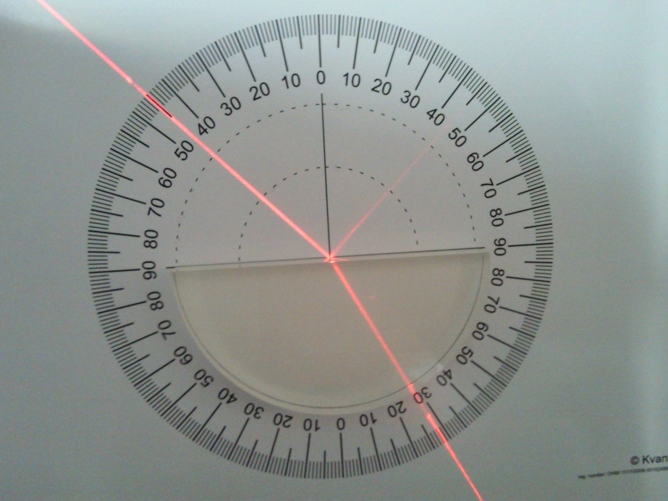
Lom světla
Lom světla nastává na rozhraní dvou optických prostředí.

Slide 3
k
α
vzduch
β
voda
(sklo)

Slide 4
Lomený paprsek postupuje prostředím
v jiném směru. Úhel α se nazývá úhel
dopadu, úhel β je úhel lomu. Lomený
paprsek zůstává v rovině dopadu.

Slide 5
Když má světlo v jednom prostředí větší
rychlost než v druhém, je první prostředí
vzhledem k druhému opticky řidší a druhé
je opticky hustší.

Slide 6
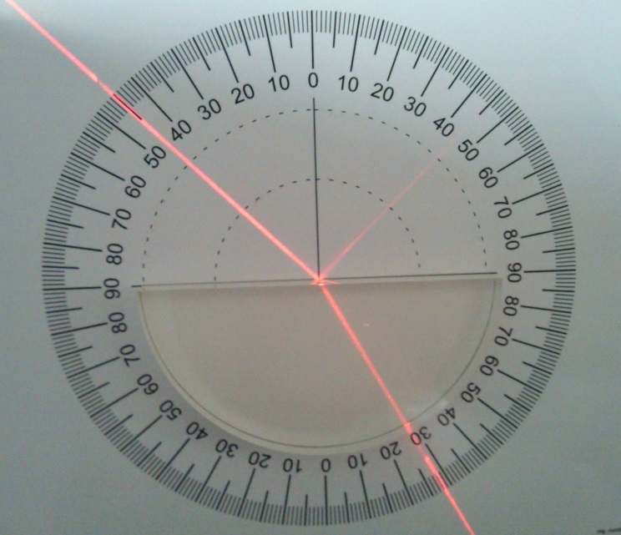

Lom světla ke kolmici
nastává při přechodu z prostředí opticky
řidšího do prostředí
hustšího – například
ze vzduchu do skla.
$$α>β$$

Slide 7
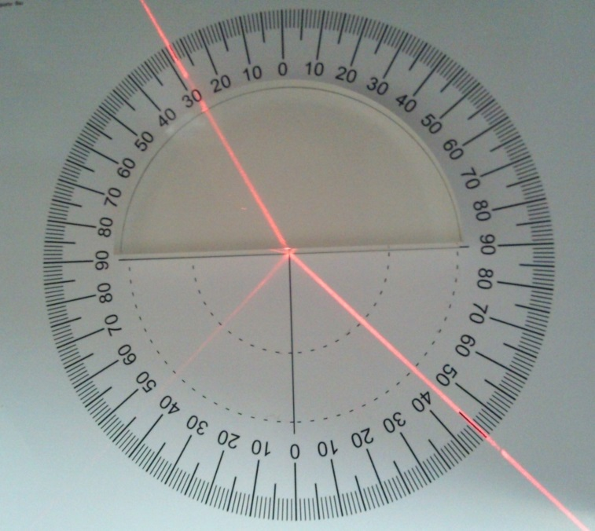

Lom světla od kolmice
nastává při přechodu z prostředí opticky
hustšího do prostředí
řidšího – například
ze skla do vzduchu.
$$α<β$$

Slide 8
Lomu světla se využívá
v optických čočkách, které jsou součástí - brýlí,
- lupy,
- dalekohledů,
- mikroskopů,
- fotografických přístrojů.

Slide 9
Úloha:
Hořící svíčku umístíme za vaničku s vodou
tak, aby polovina plamene byla zakryta
vodou. Na plamen se díváme z druhé
strany vaničky, vidíme ho rozdvojený.

Slide 10
Použité zdroje
KOLÁŘOVÁ, Růžena a BOHUNĚK, Jiří. Fyzika pro 7. ročník základní školy. 2. upravené vydání. Nakladatelství Prometheus, spol. s r. o., Praha 4, 2004. Učebnice pro základní školy. ISBN 80-7196-265-1.
Zdroj obrázků: vlastní tvorba.

